Slide 1

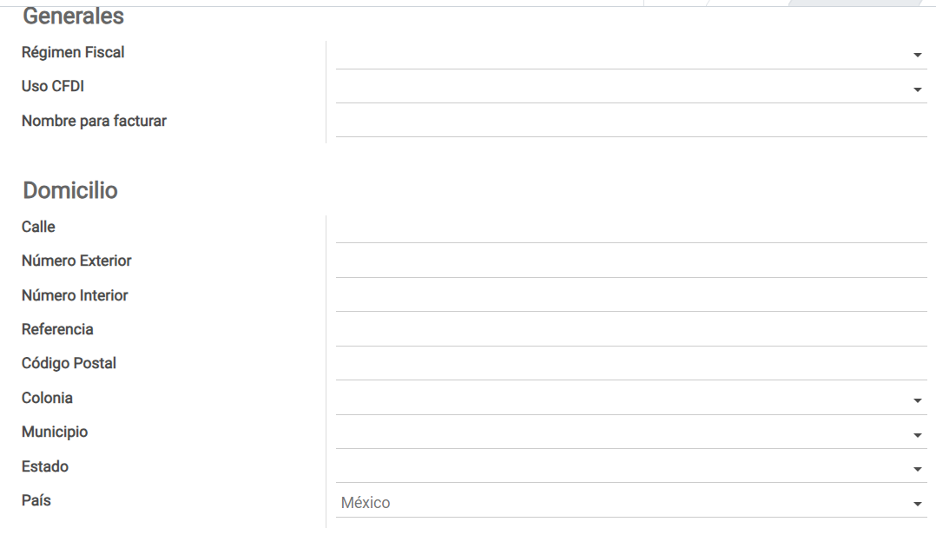
Mejoras
Sprint 21
No. | Descripción
1 | RF-56 Revisión de Unidad
2 | RF-54 Eliminar Vehículo Socio Comercial
3 | RF-30 Cancelación de Seguro
4 | RF-61 Seguro Pendiente de Pago
5 | RF-65 Cancelación de Seguro
6 | RF-51 Venta de Contado
Sprint 22
No. | Descripción
1 | RF-68 Siniestro
2 | RF-52 Seguimiento de Venta de Contado
3 | RF-53 Eliminar venta de contado
Sprint 23
No. | Descripción
1 | RF-62 Seguro Proceso de Pago
2 | RF-63 Seguro Pendiente de Comisiones
3 | RF-64 Seguro Proceso Pago de Comision
4 | RF-66 Cobro de Comisiones
5 | M: Subir Documentos y Datos Fiscales SC
Esta mejora entra en el Sprint 23
En donde se tendrá que crear dos opciones la primera subir documentos del SC y el registro de los datos fiscales
Mejora | Modulo
Subir Documentos y Datos Fiscales SC | Socio Comercial
Datos fiscales a capturar
1 / 61

Slide 2
Eliminar Vehículo Socio Comercial /Independiente
SPRINT 20
RF-054
Ejecución de Job de manera mensual el cual obtendrá todos los vehículos de socio comercial e independiente que tengan firma de contrato en false.
El Job se ejecutará 3 días parametrizables después de la eliminación de los contratos por la regla automática de cancelación de contrato.
Pendiente Externo Eliminar
El listado deberá de incluir la siguiente información.
Buscador: VIN, Contrato
Filtro: Tipo de Compra, Externo
Contenido de la tabla:
VIN
Solicitud
Ultima Etapa
Tipo de compra
Externo (Socio Comercial o Independiente)
Marca
Modelo
Año
(Ordenado por Solicitud ascendente)
Se contará con dos opciones
Eliminación del Vehículo
Mantener Registro
1.Eliminación del Vehículo: Se mostrará un alert ¿Desea eliminar el vehículo (VARIABLE_VIN) del inventario?, en caso de indicar si se hará un eliminado lógico – general activo en false. Se tendrá que guardar la fecha , hora y el usuario que realizo la operación.
Solo se podrán eliminar los vehículos cuyo seguro haya sido eliminado, en caso de que el seguro no se haya eliminado no será posible eliminar el vehículo
2. Mantener Registro ¿Desea Mantener el vehículo (VARIABLE_VIN) en el inventario? En caso de indicar si se mantendrá el vehículo en el sistema, pero se eliminará del listado.
Vehículos Externos Eliminados
Buscador: VIN, Contrato
Filtro: Tipo de Compra, Externo
Contenido de la tabla:
VIN
Solicitud
Ultima Etapa
Tipo de compra
Externo (Socio Comercial o Independiente)
Marca
Modelo
Año
Usuario
Fecha de eliminación
(Ordenado por Solicitud ascendente)
Permitir la descarga del archivo en Excel
1 / ???

Slide 3
Cancelación de Seguro
SPRINT 20
RF-030
Ejecutar un job en donde se obtendrán los contratos en true y cancelado en true. Tras obtener los registros, la información obtenida traslada al Historial de Seguro y en la General el Precio en 0 y inventario_etapa seguro false.
Pendientes de Cancelación
Seguro sin pago (Pagado = false).
Seguro Pagado (Pagado = true).
Seguro Sin Pago
Buscador vin, contrato
Filtro: Tipo de compra, Uso de Unidad, Aseguradora
Listado:
VIN
Contrato
Aseguradora
Póliza
Precio
Uso de Unidad
Marca
Modelo
Fecha Inicio
Proceso (Proceso de Cancelación)
Ordenados del más antiguo al más reciente.
Exportación de la información en Excel
El usuario podrá hacer una selección múltiple de vehículos por aseguradora para después indicar el motivo de la cancelación (Nuevo Tabla – Catalogo tabla secundaria), ingresar comentarios y dar por cerrado la póliza del seguro. En el registro de la póliza se tendrá que guardar la información de la cancelación.
1 / ???

Slide 4
Cancelación de Seguro
SPRINT 20
RF-065
Seguro Pagado (Pagado en True)
Buscador vin, contrato
Filtro: Tipo de compra, Uso de Unidad, Aseguradora
Listado:
VIN
Contrato
Aseguradora
Póliza
Precio
Uso de Unidad
Marca
Modelo
Fecha Inicio
Proceso (Proceso de Cancelación)
Ordenados del más antiguo al más reciente.
El usuario podrá hacer una selección múltiple de vehículos por aseguradora al dar clic “Generar reporte de Cancelación”.
Se generará un folio único de la agrupación de las pólizas por cancelar, en donde se mostrará el folio, la cantidad de vehículos por cancelar, aseguradora y el total a reembolsar por parte de la aseguradora.
Se mostrará un alert ¿Desea generar el reporte de cancelación? En caso de que sea así se guardara el reporte en la tabla de seguro se afectaran los siguientes campos.
Aplica reembolso en true
Proceso – indica donde sucedió la cancelación
Solicitud de reembolso en true
Usuario – quien genere el reporte de cancelación
Folio solicitud reembolso – (Folio generado)
Fecha de solicitud – fecha del rembolso
Se tendrá que exportar en Excel el reporte generado.
1 / ???

Slide 5
Cancelación de Seguro
SPRINT 20
RF-065
Pendiente de Desembolso del Pago (Pagado en True)
Buscador Folio
Filtro: Aseguradora, Uso de Unidad y Rango de Fecha
El listado tendrá que ser un listado expandible
Nivel Uno incluirá lo siguiente:
Folio
Aseguradora
Cant. Vehículos
Costo
Fecha de solicitud
Al seleccionar un registro se desplegará él siguiente nivel
Nivel Dos incluirá lo siguiente:
VIN
Contrato
Póliza
Uso de Unidad
Precio
Marca
Modelo
Fecha Inicio
Se contará con un botón “Devolución” en donde el usuario subirá un archivo de Excel e ingresará comentario obligatorio.
El usuario subirá un archivo con una estructura definitiva la cual se almacenará en una tabla temporal y se compara con los registros que se encuentran en Solicitud reembolso.
Si hay registros en el archivo de Excel que tengan Costo = 0 pasarán Solicitud reembolso en false, pero se tendrán que almacenar en el log y los registros con costo > 0 pasarán a Pago reembolso en true y se insertara el costo de la Primas no devengadas.
La información afectada en la tabla de seguro será la siguiente:
Primas no devengadas (Monto - $$$)
Pago reembolso (Bool)
Usuario reembolso (Usuario realizo la operación)
Fecha reembolso (Fecha de la operación)
Una vez procesada la información mostrar un detalle de los registros afectados, el monto y la cantidad de vehículos afectados.
La información pasara al listado de seguros cancelados.
1 / ???

Slide 6
Cancelación de Seguro
SPRINT 20
RF-065
Pólizas Canceladas
Pólizas no Pagadas
Buscador vin, contrato, póliza
Filtro: Proceso, Uso de Unidad, Aseguradora, Motivo Cancelación, rango de fecha
Listado:
VIN
Contrato
Aseguradora
Proceso (Proceso de Cancelación)
Motivo de cancelación
Usuario Cancelado
Fecha de cancelación
Póliza
Precio
Uso de Unidad
Marca
Modelo
Fecha Inicio
Ordenados del más antiguo al más reciente.
Exportación de la información en Excel
Pólizas Pagadas
Buscador vin, contrato, póliza
Filtro: Proceso, Uso de Unidad, Aseguradora, Motivo Cancelación, rango de fecha
Listado:
VIN
Contrato
Aseguradora
Proceso (Proceso de Cancelación)
Motivo de cancelación
Usuario Solicito Cancelado
Fecha Solicito cancelación
Usuario Reembolso
fecha Reembolso
Folio de Cancelación
Prima no devengada
Póliza
Precio
Uso de Unidad
Fecha Inicio
Ordenados del más antiguo al más reciente.
Exportación de la información en Excel
1 / ???

Slide 7
Revisión de Unidad
SPRINT 20
RF-056
El proceso de la revisión de la unidad se dará después del alta de la unidad no se podrá avanzar a la siguiente etapa hasta realizar el proceso.
Para esto en las tablas secundarias se creará una nueva tabla adicional Revisión de Unidad en donde se capturarán los años de los vehículos que requieren revisión.
Al momento de capturar el alta de un vehículo al seleccionar un año que se encuentre registrado en la tabla de revisión de unidad y tenga activo en true, se tendrá que enviar un correo “Unidad Requiere Revisión”.
Se creará un acceso rápido Revisión de Unidad en donde se tendrá que registrar la fecha de la revisión, seleccionar el técnico (Tabla Secundaria), ingresar los comentarios del técnico y subir la evidencia.
Adicional a esto en la General se tendrá que poner revisión en true.
Se tendrá que contar con un historial de las revisiones de la unidad.
1 / ???

Slide 8
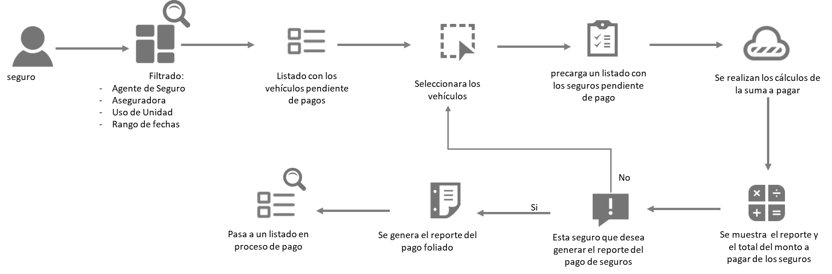

RF61 – Seguro Pendiente de Pago
En este listado se encontrarán todos los vehículos que tengan cotizado en true, emisión póliza en true y pendiente pago en false.
El listado incluirá el VIN, Póliza, Agente de seguro, Aseguradora, Uso de unidad, Tipo(No Contrato/Utilitario/No. Solicitud), Marca, Modelo, Año, fecha de inicio y Precio, este listado se considerará los vehículos de seguro final, en renovación y utilitario.
La vista deberá de incluir un filtro de fechas, agente de seguro, tipo y uso de unidad al ingresar los filtros se desplegará el listado con la información.
El usuario podrá seleccionar todos o varios vehículos para realizar el pago en donde se mostrará el total a pagar. Con una opción de Generar reporte al darle clic se despliegue una modal
“¿está seguro de que desea generar el siguiente reporte?
El total de vehículos por pagar : Variable.
Monto Total: Variable”
La información seleccionada y foliada pasara al listado Proceso de Pago.

Slide 9

RF61 – Seguro Pendiente de Pago
Filtrado
Aseguradora
Uso de Unidad
Cotización Final
Emisión de Póliza
Póliza Capturada
Ejecutivo selecciona un rango de fechas
Listado de pólizas emitidas no pagadas
Pólizas pendientes de pago
Seguros envía un informe de los pagos a aseguradora
Contabilidad notifica a seguros de la realización de los pagos
Contabilidad efectúa pago de seguros
Envía reporte a contabilidad
Genera reporte de vehículos con seguro emitido
Evidencia
Ejecutivo recibe la confirmación de pago de la aseguradora
Evidencia
Ejecutivo importa el listado las pólizas pagadas
RF61 – Seguro Pendiente de Pago

Slide 10
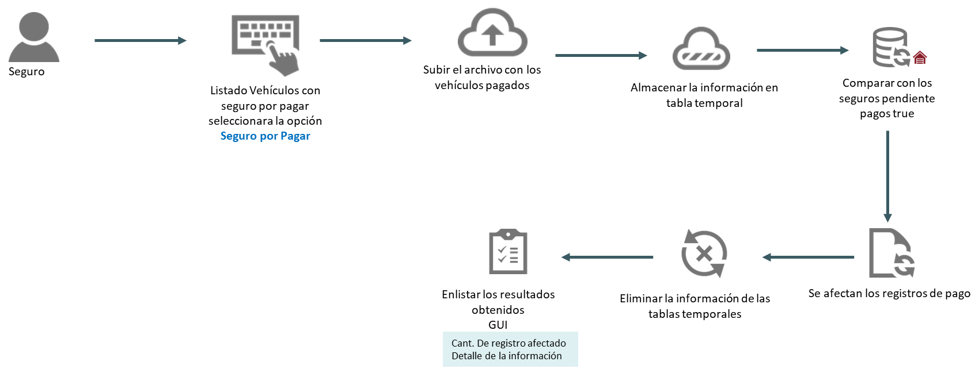
RF62 – Seguro Proceso de Pago
En este listado se encontrarán todos los vehículos que tengan cotizado en true, emisión póliza en true y pendiente pago en true.
El listado incluirá el VIN, Póliza, Marca, Modelo, Año, Tipo(No Contrato/Utilitario/No. Solicitud), Aseguradora, Agente de Seguro, Uso de unidad, fecha de inicio, Precio y Folio de Pendiente de Pago, este listado se considerará los vehículos de seguro final, en renovación y utilitario, estará ordenado del más antiguo al más reciente.
Considerando filtrado por Aseguradora, Uso de Unidad y un rango de fecha, adicional a esto se tendrá que incluir un botón “Seguros Pagos”.
Esta opción permitirá al usuario subir un archivo de Excel con todos los vehículos cuyo proceso de pagado ha sido realizado(puede ocurrir que alguna póliza quedo pendiente de pago).
El usuario subirá un archivo con una estructura definitiva la cual se almacenará en una tabla temporal y se compara con los registros que se encuentran en Pendiente de Pago.
Si hay registros en el archivo de Excel que tengan Costo = 0 pasarán pendiente pago en false, pero se tendrán que almacenar en el log y los registros con costo > 0 pasarán a pagado en true.
Una vez procesada la información mostrar un detalle de los registros afectados, el monto y la cantidad de vehículos afectados.
Los vehículos pasaran al listado de vehículos pendiente de comision.

Slide 11
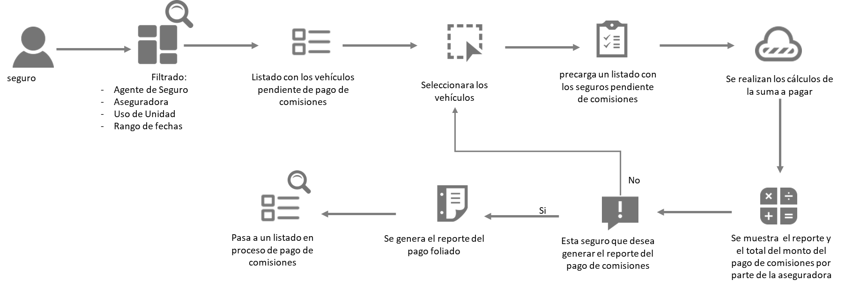
RF63 – Seguro Pendiente de Comisiones
En este listado se encontrarán todos los vehículos que tengan pagado en true y pendiente de comision en false.
El listado incluirá el VIN, Póliza, Marca, Modelo, Año, Tipo(No Contrato/Utilitario/No. Solicitud), agente de seguro, aseguradora, Uso de unidad, fecha de inicio y Precio, este listado se considerará los vehículos de seguro final, en renovación y utilitario.
La vista deberá de incluir un filtro de fechas, aseguradora, agente de seguro y uso de unidad al ingresar los filtros se desplegará el listado con la información.
A partir de esto se comenzará a precargar un listado con los vehículos pendiente de pago de comisiones.
El usuario podrá seleccionar todos o varios vehículos por aseguradora para realizar el pago en donde se mostrará el total a pagar.
En este proceso se tendrán que calcular el cobro de comisiones y los cálculos a realizarse serán los siguientes.
UDI = Prima Neta x Porcentaje (Parámetro) + iva
Comision = Comisión de Gastos de expedición + iva
Considerar en las tablas secundaria una tabla con los parámetros del cobro de comisiones debido a que estos cambian por aseguradora y el uso de la unidad.
Campos | Tipo
Aseguradora | INT
Uso unidad | INT
tipo calculo | INT
porcentaje | Double
monto | Double
activo | Bool
Tipo de Calculo
UDI
Comision

Slide 12
RF63 – Seguro Pendiente de Comisiones
El usuario podrá seleccionar todos o varios vehículos de la misma aseguradora para recibir el pago en donde se mostrará el total a pagar. Con una opción de Generar reporte al darle se despliegue una modal
“¿está seguro de que desea generar el siguiente reporte?
El total de vehículos por pagar : Variable.
Monto Total: Variable”
El reporte generado tendrá un número de folio que lo identifique y pasará a un listado de vehículos en proceso de pago de comisión.
Todas las pólizas contenidas en el reporte generado deberán de marcarse como pendiente comision en true e insertar costo estimado de la comision.
Uso de Unidad
Aseguradora
Cotización Final
Emisión de la Póliza
Ejecutivo selecciona un rango de fechas
Listado de pólizas emitidas pagadas sin comision
Genera reporte
Lote
Generar el reporte de comisiones e ingresar comentarios
No
Diferencias
Validar reporte vs aseguradora
Calcular comisiones
Si
Los parámetros varían por uso de unidad y aseguradora
UDI = Prima Neta x Porcentaje + iva
Remover pólizas e ingresar motivo
Comision = Comisión de Gastos de expedición + iva
Subir evidencia
Registro en Bitácora
Contabilidad genera la factura
Solicitar pago a la aseguradora
Recepción del Pago
Ejecutivo importa el archivo de comisiones
Cierre de comisiones de la aseguradora de ese periodo

Slide 13
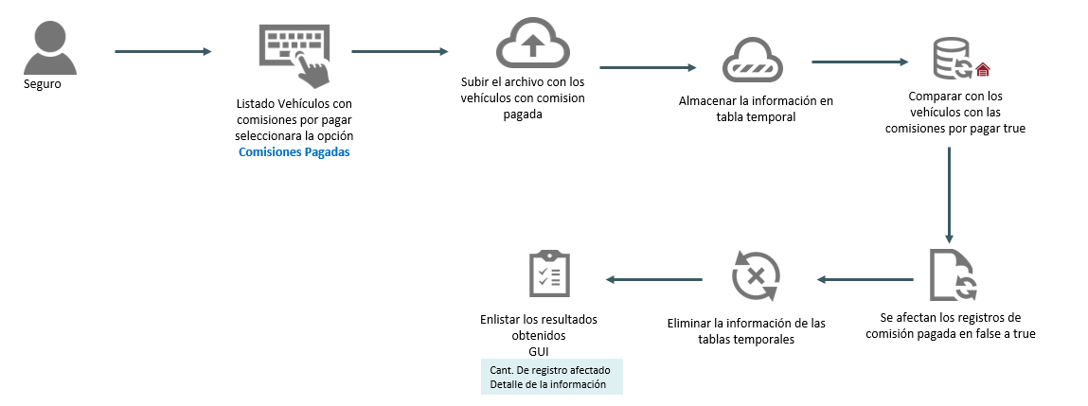
RF64 – Seguro Comision Pagada
En este listado se encontrarán todos los vehículos que tengan pagado en true, pendiente comision en true y comision pagada en false.
El listado incluirá el VIN, Marca, Modelo, Año, No Contrato/Utilitario/No. Solicitud, Aseguradora, Uso de unidad, fecha de inicio, Precio y Folio de Pendiente de Pago, este listado se considerará los vehículos de seguro final, en renovación y utilitario, estará ordenado del más antiguo al más reciente.
Considerando filtrado por Aseguradora, Uso de Unidad y un rango de fecha, adicional a esto se tendrá que incluir un botón “Comisiones Pagadas”.
Esta opción permitirá al usuario subir un archivo de Excel con todos los vehículos cuyo seguro ha sido pagado y sin comision pagado en true
El usuario subirá un archivo con una estructura definitiva la cual se almacenará en una tabla temporal y se compara con los registros que se encuentran en Pago de comision en true. Si hay registros en el archivo de Excel que no están en pendiente se ignorarán, pero se tendrán que almacenar en el log y los registros afectado pasarán a pendiente de comision en false y comision pagada en true.
Una vez procesada la información mostrar un detalle de los registros afectados, el monto y la cantidad de vehículos afectados.

Slide 14
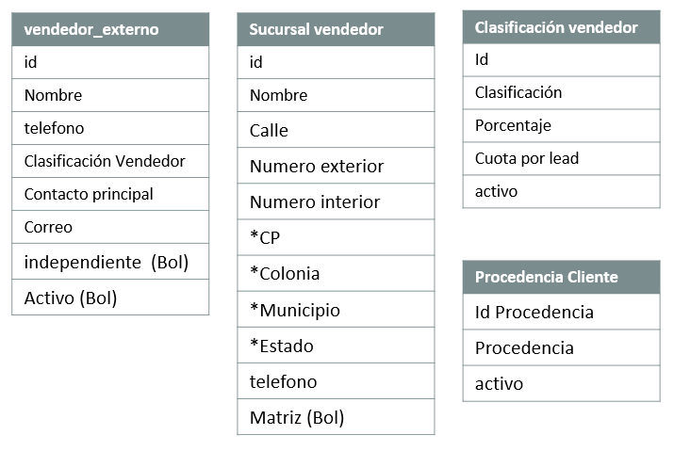
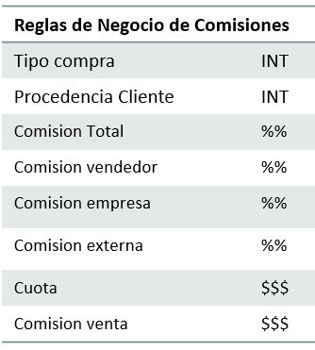
RF66 – Cobro de Comisiones
Al entregar la unidad se comienza con el proceso de pago de comisiones, para la realización de esto se requiere ciertas configuraciones. En la funcionalidad de tablas secundarias se tendrá que realizar lo siguiente:
Incluir la tabla clasificación de Vendedor, Procedencia de Cliente y Sucursal Vendedor
Modificación en la tabla del socio comercial
Al tener configurado la información anterior se comenzará con la configuración de las reglas de negocio a utilizarse para la tabulación de las comisiones.
Ejemplo de Tabulación:
Tipo de compra | Procedencia Cliente | Comision Total (%) | Comision Vendedor (%) | Comision empresa (%) | Comision externa (%) | Cuota (%) | Comision Venta ($)
Consignación | Interna | 6 | 0 | 6 | 0 | 2 | 0
Inventario | Interna | 6 | 0 | 6 | 0 | 0 | 0
Socio Comercial | Interna | 6 | 1 | 3 | 2 | 0 | 8,000

Slide 15
RF66 – Cobro de Comisiones
Tabla del cobro de comisiones
ID Inventario | Integer
VIN | Integer
Contrato | Integer
Fecha Entrega | Date
Fecha registro | Date
Valor de Unidad | $$$
Monto a Financiar | $$$
Porcentaje de comision | %%
Monto total de comision | $$$
Comision de Empresa % | %%
Monto comision empresa | $$$
Comision de vendedor % | %%
Monto comision vendedor | $$$
Comision de externo % | %%
Monto comision externo | $$$
Cuota lead | $$$
Factura empresa | B
Relación empresa | B
Lote relación empresa | Number
Fecha relación empresa | DATE TIME
Fecha pago empresa | DATE TIME
Pagado empresa | B
Factura vendedor | B
Relación vendedor | B
Lote vendedor | Number
Fecha relación vendedor | DATE TIME
Fecha pago vendedor | DATE TIME
Pagado vendedor | B
Factura externo | B
Relación externo | B
Lote externo | Number
Fecha relación exteno | DATE TIME
Fecha pago externo | DATE TIME
Pagado externo | B

Slide 16
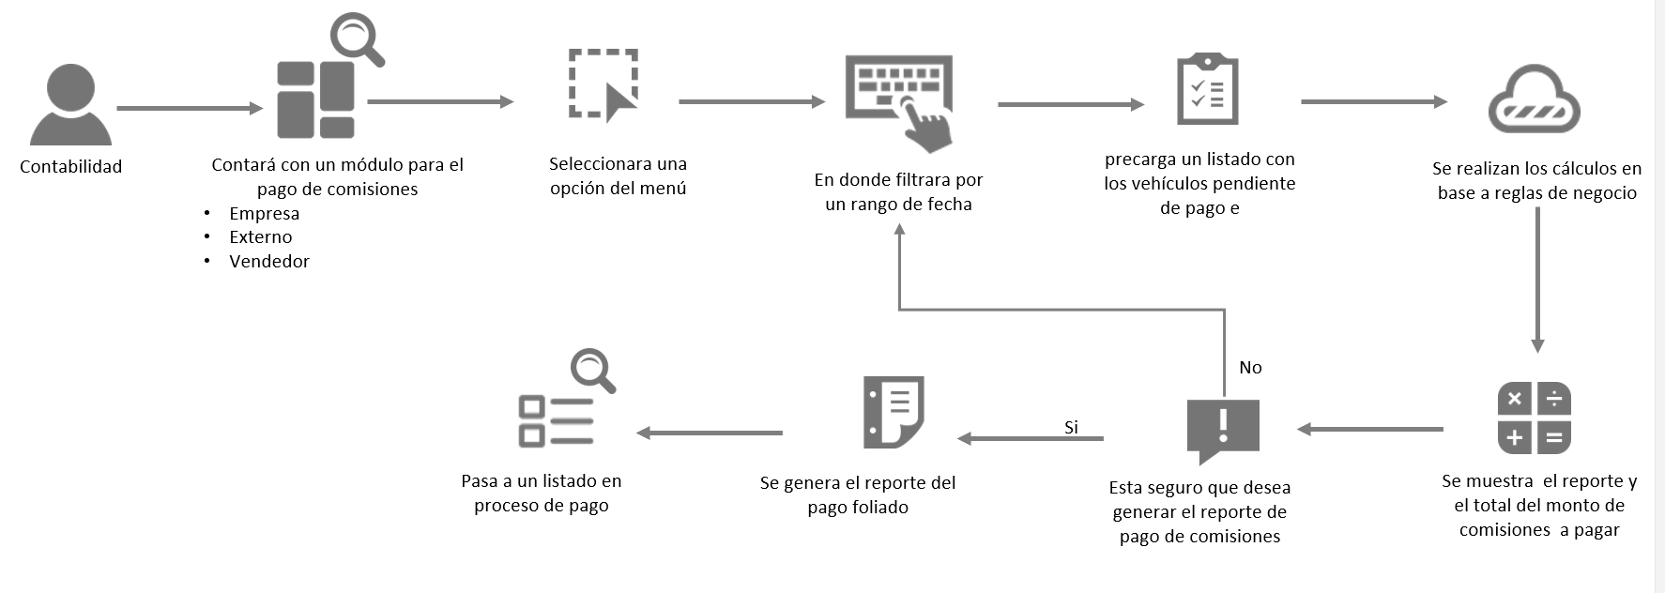
RF66 – Cobro de Comisiones
Contar un módulo para el pago de comisiones, el cual estará separado en dos opciones:
Generar reporte de Pago
Comisiones por Pagar
En la opción de la Generar reporte de pago el usuario seleccionara una opción: empresa, externo o vendedor.
Después el seleccionar un rango de fechas. A partir de esto se comenzará a precargar un listado con los vehículos pendiente de pago que ya han sido entregados a los cuales se realizaran cálculos en base a las reglas de negocios.
El porcentaje de la comision se calculó en base al monto a financiar, cuando aplica el concepto de cuota es sobre el valor de la unidad y un monto fijo para la comision de venta.
El usuario podrá seleccionar todos o varios vehículos para realizar el pago en donde se mostrará el total a pagar. Con una opción de Generar reporte al darle se despliegue una modal
“¿está seguro de que desea generar el siguiente reporte?
El total de vehículos por pagar : Variable.
Monto Total: Variable”
El reporte generado tendrá un número de folio que lo identifique y pasará a un listado de vehículos en proceso de pago.
Ejemplo:
En el caso de que el usuario haya seleccionado la opción de empresa los campos que se estarían afectando
Tabla del cobro de comisiones
Comision de Empresa % | %% | Porcentaje que le corresponde en base a la regla de negocio
Relación empresa | B | Cambia a true al generarse este proceso
Lote relación empresa | Number | Folio que se genera al crear el reporte
Fecha relación empresa | DATE TIME | Fecha de la creación
Lo mismo estaría aplicando para cuando es vendedor y externo.

Slide 17
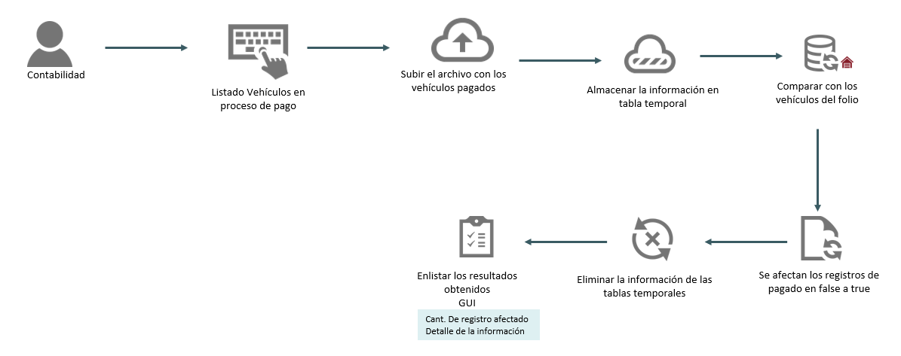
RF66 – Cobro de Comisiones
Después de la creación del reporte con los vehículos que entran en proceso de pago estos pasaran a un segundo listado (Se separan por tipo: externo, vendedor y empresa) en donde estarán todos los vehículos que tengan relación en true.
El listado incluirá el VIN, Marca, Modelo, Año, No Contrato, Pago de Comision, y Folio de Pendiente de Pago.
Considerando filtrado por Folio y un rango de fecha, adicional a esto se tendrá que incluir un botón “Comisiones Pagadas”.
Esta opción permitirá al usuario subir un archivo de Excel con todos los vehículos que tengan relación en true y pagado en false
El usuario subirá un archivo con una estructura definitiva la cual se almacenará en una tabla temporal y se compara con los registros.
Si hay registros en el archivo de Excel que tengan Costo = 0 pasarán relación en false, pero se tendrán que almacenar en el log y los registros con costo > 0 pasarán a Pago pagado en true.
Una vez procesada la información mostrar un detalle de los registros afectados, el monto y la cantidad de vehículos afectados.
Pasará a un listado de comisiones pagadas (Se separan por tipo: externo, vendedor y empresa), el listado incluirá el VIN, Marca, Modelo, Año, No Contrato, Pago de Comision, y Folio de Pendiente de Pago y fecha de pago.
El listado podrá exportarse en archivo de Excel.

Slide 18
RF-68 - Proceso de Siniestro: Perdida Total
Garantía: Devolución Unidad - Agendar Cita (Inventario y Consignación
Garantía
(Devolución Unidad)
Cobranza
Atención a Cliente
Garantía
(Mantenimiento)
Seguro
Contabilidad
Gestoría
Cierre Contrato
Cliente reporta siniestro
Revisión en Aseguradora
En Valuación en Aseguradora
Autos Dictaminados por
Aseguradora
Auto en Reparación Taller
Agente de seguro levanta alta de siniestro
Dictamina pérdida total
No
Esta detenido dependencia gubernamental
No
Envía unidad a taller autorizado por la aseguradora
Si
taller hace reparación de la unidad
Revisión de expediente de auto
Si
Proceso de Liberación de la unidad
Evaluación de los daños causados a la unidad
¿El cliente paga deducible?
¿Se cuentan con los documentos para la aseguradora?
No
Si
Si
Solicitud de documento faltante
Cliente paga deducible ante aseguradora
No
Aseguradora procede a realizar el pago
Tramites conseguir documentos
Entrega de auto reparado a cliente
Cierre Contrato
1

Slide 19

RF-68 - Perdida Total – Revisión en Aseguradora
Garantía: Devolución Unidad - Agendar Cita (Inventario y Consignación
Interfaz
I-DM-ETIQUETASITIO-DW | Dataware
Garantía
(Devolución Unidad)
Cobranza
Atención a Cliente
Garantía
(Mantenimiento)
Seguro
Contabilidad
Gestoría
Cierre Contrato
Mostrar la información del contrato, la unidad y los datos de la póliza vigente.
Salidas
1 | Ajustador Envía Unidad a taller
Cliente reporta siniestro
Ejecutivo de seguros registra el siniestro
Bitácoras
1 | Siniestro
2 | Proceso de Siniestro
3 | Evidencia
Cliente entrega el auto
Desentiende del crédito
Vehículo a nombre del cliente
Si
Boletinar Cliente
Si
Gestoría
No
I-DM-ETIQUETASITIO-DW
No
Evidencia
1 | Evidencia Fotográfica
2 | Documentos
Ajustador envía unidad a taller
No
Vehículo detenido
Catálogos
1 | Persona
2 | Tipo de Siniestro
3 | Dependencia
4 | Tipo Boletinar
5 | Status Siniestro
6 | Tramite
7 | Resguardo
8 | Status Proceso Siniestro
9 | Evidencia
En Valuación en Aseguradora
Si
Cliente informa la dependencia
Si
Realizan los tramites de liberación de la unidad
Obtener oficio dirigido a la dependencia correspondiente
Subir Evidencia
2

Slide 20
RF-68 - Seguro: Perdida Total – En Valuación en Aseguradora
Garantía: Devolución Unidad - Agendar Cita (Inventario y Consignación
Garantía
(Devolución Unidad)
Cobranza
Atención a Cliente
Garantía
(Mantenimiento)
Seguro
Contabilidad
Gestoría
Cierre Contrato
Salidas
1 | Generación de Dictamen
Verificación
Bitácoras
1 | Siniestro
2 | Proceso de Siniestro
3 | Evidencia
Cliente reporta siniestro
Alta de Siniestro
Tramite de oficio
Generación de Dictamen de siniestro
Evaluación de los daños causados a la unidad
Ajustador envía unidad a taller
Evidencia
1 | Dictamen Aseguradora
Catálogos
1 | Persona
2 | Tipo de Siniestro
3 | Dependencia
4 | Tipo Boletinar
5 | Status Siniestro
6 | Tramite
7 | Resguardo
8 | Status Proceso Siniestro
9 | Evidencia
3

Slide 21
RF-68 Pérdida Total: Autos Dictaminados por Aseguradora
Garantía: Devolución Unidad - Agendar Cita (Inventario y Consignación
Interfaz
I-DM-BAJACARTERA-DW | Dataware
I-DM-CANCELACIONCONTRATO-DW | Dataware
I-DM-ADEUDOCREDITO-DW | Dataware
Garantía
(Devolución Unidad)
Cobranza
Atención a Cliente
Garantía
(Mantenimiento)
Seguro
Contabilidad
Gestoría
Cierre Contrato
Verificación
Salidas
1 | Cierre de Contrato
Cliente reporta siniestro
Alta de Siniestro
Ajustador envía unidad a taller
Documentos
1 | Carta Terminación de Contrato
No
Dictamina pérdida total
Generación de Dictamen de siniestro
Taller hace reparación de la unidad
Sacar de Cartera Vencida
I-DM-BAJACARTERA-DW
Bitácoras
1 | Siniestro
2 | Proceso de Siniestro
3 | Evidencia
Si
Expediente
Comprobantes Originales
Certificado de Pagos de Últimos Refrendos
Baja de Placas de Otros Estados
I-DM-BAJACARTERA-DW
Autos en Reparación Taller
Revisión de expediente de auto
Se cuentan documentos requeridos
Evidencia
1 | Carta Terminación de Contrato
No
Solicita el documento faltante al depto. correspondiente
Realiza el trámite conseguir los documentos faltantes
Si
I-DM-CANCELACIONCONTRATO-DW
Catálogos
1 | Persona
2 | Tipo de Siniestro
3 | Dependencia
4 | Tipo Boletinar
5 | Status Siniestro
6 | Tramite
7 | Resguardo
8 | Status Proceso Siniestro
9 | Evidencia
I-DM-CANCELACIONCONTRATO-DW
Tiene las placas
No
Reporta extravío de placa
Obtener Oficio
Cierre de Contrato
Si
No
Firma de la recepción y termino de contrato
Solicita a Aseguradora carta para baja de placas
La unidad está a nombre del cliente
Si
Acude con el cliente a ICV baja de Placas
Saldo a Favor
I-DM-ADEUDOCREDITO-DW
No
I-DM-ADEUDOCREDITO-DW
Si
Realiza Baja de Placas por Perdida Total
Solicita factura del auto a Contabilidad
Entrega Factura Original a Seguros
Entrega Documentos a Aseguradora
Aseguradora procede al pago
Solicita a cheque a nombre del cliente
Entrega Cheque a cliente
4

Slide 22
RF-68 Seguro: Siniestro – Auto en Reparación Taller
Garantía: Devolución Unidad - Agendar Cita (Inventario y Consignación
Interfaz
I-DM-CARGOADICIONAL-AC | Dataware
Garantía
(Devolución Unidad)
Cobranza
Atención a Cliente
Garantía
(Mantenimiento)
Seguro
Contabilidad
Gestoría
Cierre Contrato
Salidas
1 | Refinanciamiento
2 | Entrega de Auto reparado a cliente
Cliente reporta siniestro
Alta de Siniestro
Ajustador envía unidad a taller
Bitácoras
1 | Siniestro
2 | Proceso de Siniestro
3 | Evidencia
Vehículo reparable
Generación de Dictamen de siniestro
taller hace reparación de la unidad
¿El cliente paga deducible?
Catálogos
1 | Persona
2 | Tipo de Siniestro
3 | Dependencia
4 | Tipo Boletinar
5 | Status Siniestro
6 | Tramite
7 | Resguardo
8 | Status Proceso Siniestro
9 | Evidencia
I-DM-CARGOADICIONAL-DW
Si
No
Financiar
Refinanciamiento
Si
No
Cliente paga deducible ante aseguradora
Entrega de auto reparado a cliente
5

Slide 23
RF-68 Robo Total
Garantía: Devolución Unidad - Agendar Cita (Inventario y Consignación
Garantía
(Devolución Unidad)
Cobranza
Atención a Cliente
Garantía
(Mantenimiento)
Seguro
Contabilidad
Gestoría
Cierre Contrato
Revisión en Aseguradora
En Valuación en Aseguradora
Autos Dictaminados por
Aseguradora
Auto en Reparación Taller
Cliente reporta robo
Ejecutivo de seguro levanta alta de siniestro
Envía unidad a taller autorizado por la aseguradora
Dictamina pérdida total
Denuncia el robo ante ministerio publico
No
Reporte de robo ante Ministerio Publico
Evaluación de los daños causados a la unidad
Si
No
Proceso de Baja de placas ante IVC
taller hace reparación de la unidad
Si
Revisión de expediente de auto
Factura unidad a nombre de la aseguradora
¿El cliente paga deducible?
No
¿Se cuentan con los documentos para la aseguradora?
Entrega de documentos del auto a la Aseguradora
Si
Solicitud de documento faltante
Cliente paga deducible ante aseguradora
No
Si
Aseguradora procede a realizar el pago
La unidad fue recuperada por autoridades
Entrega de auto reparado a cliente
Tramites de gestoría/ conseguir documentos
No
Si
Cierre Contrato
Proceso de Liberación de la unidad
6

Slide 24
RF-68 - Robo Total: Revisión en Aseguradora
Garantía: Devolución Unidad - Agendar Cita (Inventario y Consignación
Interfaz
I-DM-ETIQUETASITIO-DW | Dataware
I-DM-CANCELACIONCONTRATO-DW | Dataware
Garantía
(Devolución Unidad)
Cobranza
Atención a Cliente
Garantía
(Mantenimiento)
Seguro
Contabilidad
Gestoría
Cierre Contrato
Carros emproblemados a nombre de Arrendadora
Salidas
1 | Ajustador Envía Unidad a taller
2 | Proceso de Cierre por Siniestro
Cliente entrega el auto
I-DM-ETIQUETASITIO-DW
Vehículo a nombre del cliente
Gestoría
Cliente reporta robo
Ejecutivo de seguro levanta alta de siniestro
Si
Boletinar Cliente
Si
Bitácoras
1 | Siniestro
2 | Proceso de Siniestro
3 | Evidencia
No
No
Reporte robo ante Ministerio Publico
No
Hacer denuncia del robo y acreditar unidad
Evidencia
1 | Evidencia Fotográfica
2 | Documentos
Si
Solicitud de documento faltante
No
¿Se cuentan con los documentos para la aseguradora?
Solicita expediente del auto
Expediente
Facturas
Comprobantes Originales
Certificado de Pagos de Últimos Refrendos
Baja de Placas de Otros Estados
Catálogos
1 | Persona
2 | Tipo de Siniestro
3 | Dependencia
4 | Tipo Boletinar
5 | Status Siniestro
6 | Tramite
7 | Resguardo
8 | Status Proceso Siniestro
9 | Evidencia
Si
Tramites de gestoría/ conseguir documentos
Acreditación del Auto y ratificar la denuncia del cliente
Unidad a nombre de cliente
Si
30 días a partir de la realización de la denuncia
No
Robo dictaminado
No
Unidad recuperada por autoridades
I-DM-CANCELACIONCONTRATO-DW
Si
No
Proceso de Cierre por Siniestro
Integración de expediente
Si
Tramite de liberación de la unidad
En Valuación en Aseguradora
Entrega del oficio al corralón
Ajustador envía unidad a taller
7

Slide 25
RF-68 Robo Total – Recuperado en Valuación por Aseguradora
Garantía: Devolución Unidad - Agendar Cita (Inventario y Consignación
Garantía
(Devolución Unidad)
Cobranza
Atención a Cliente
Garantía
(Mantenimiento)
Seguro
Contabilidad
Gestoría
Cierre Contrato
Salidas
1 | Generación de Dictamen
Bitácoras
1 | Siniestro
2 | Proceso de Siniestro
3 | Evidencia
Verificación
Cliente reporta robo
Alta de Siniestro
Tramite de oficio
Generación de Dictamen de robo
Evaluación de los daños causados a la unidad
Ajustador envía unidad a taller
Evidencia
1 | Dictamen Aseguradora
Catálogos
1 | Persona
2 | Tipo de Siniestro
3 | Dependencia
4 | Tipo Boletinar
5 | Status Siniestro
6 | Tramite
7 | Resguardo
8 | Status Proceso Siniestro
9 | Evidencia
8

Slide 26
RF-68 Robo Total - Autos Dictaminados por Aseguradora
Garantía: Devolución Unidad - Agendar Cita (Inventario y Consignación
Interfaz
I-DM-BAJACARTERA-DW | Dataware
I-DM-ADEUDOCREDITO-DW | Dataware
I-DM-CANCELACIONCONTRATO-DW | Dataware
Garantía
(Devolución Unidad)
Cobranza
Atención a Cliente
Garantía
(Mantenimiento)
Seguro
Contabilidad
Gestoría
Cierre Contrato
Salidas
1 | Cierre de Contrato
Verificación
Cliente reporta siniestro
Alta de Siniestro
Ajustador envía unidad a taller
Documentos
1 | Carta Terminación de Contrato
No
Dictamina pérdida total
Generación de Dictamen de robo
Bitácoras
1 | Siniestro
2 | Proceso de Siniestro
3 | Evidencia
taller hace reparación de la unidad
Si
Sacar de Cartera Vencida
Expediente
Comprobantes Originales
Certificado de Pagos de Últimos Refrendos
Baja de Placas de Otros Estados
I-DM-BAJACARTERA-DW
Autos en Reparación Taller
Revisión de expediente de auto
Evidencia
1 | Carta Terminación de Contrato
Se cuentan documentos requeridos
No
Solicita el documento faltante al depto. correspondiente
Realiza el trámite conseguir los documentos faltantes
Catálogos
1 | Persona
2 | Tipo de Siniestro
3 | Dependencia
4 | Tipo Boletinar
5 | Status Siniestro
6 | Tramite
7 | Resguardo
8 | Status Proceso Siniestro
9 | Evidencia
Si
Solicita a Aseguradora carta para baja de placas
La unidad está a nombre de cliente ante ICV
Si
Acude con el cliente a ICV baja de Placas
No
Realiza Baja de Placas por Perdida Total
Solicita factura del auto a Contabilidad
Entrega Factura Original a Seguros
Entrega Documentos a Aseguradora
Aseguradora procede al pago
I-DM-ADEUDOCREDITO-DW
Saldo a Favor
Firma de la recepción y termino de contrato
Entrega Cheque a cliente
Solicita a cheque a nombre del cliente
Si
No
Cierre de Contrato
I-DM-CANCELACIONCONTRATO-DW
9

Slide 27
RF-68 -Seguro: Robo Recuperado – Auto en Reparación Taller
Garantía: Devolución Unidad - Agendar Cita (Inventario y Consignación
Interfaz
I-DM-CARGOADICIONAL-AC | Dataware
Garantía
(Devolución Unidad)
Cobranza
Atención a Cliente
Garantía
(Mantenimiento)
Seguro
Contabilidad
Gestoría
Cierre Contrato
Salidas
1 | Refinanciamiento
2 | Entrega de Auto reparado a cliente
Cliente reporta robo
Alta de Siniestro
Ajustador envía unidad a taller
Bitácoras
1 | Siniestro
2 | Proceso de Siniestro
3 | Evidencia
Vehículo reparable
Generación de Dictamen de siniestro
Catálogos
1 | Persona
2 | Tipo de Siniestro
3 | Dependencia
4 | Tipo Boletinar
5 | Status Siniestro
6 | Tramite
7 | Resguardo
8 | Status Proceso Siniestro
9 | Evidencia
taller hace reparación de la unidad
¿El cliente paga deducible?
I-DM-CARGOADICIONAL-DW
Si
No
Refinanciamiento
Si
Financiar
Cliente paga deducible ante aseguradora
No
Entrega de auto reparado a cliente
10

Slide 28



RF-68 -Seguro: Bitácoras
Garantía: Devolución Unidad - Agendar Cita (Inventario y Consignación
Catálogos
1 | Persona
2 | Tipo de Siniestro
3 | Dependencia
4 | Tipo Boletinar
5 | Status Siniestro
6 | Tramite
7 | Resguardo
8 | Status Proceso Siniestro
9 | Evidencia
Garantía
(Devolución Unidad)
Cobranza
Atención a Cliente
Garantía
(Mantenimiento)
Seguro
Contabilidad
Gestoría
Cierre Contrato
Bitácora de Eventos
Datos de Contrato
No. Contrato
Cliente
Status Contrato
Fecha Ultimo Pago
Producto
Uso de Unidad
Periodo
Saldo del Crédito
Fecha Termino Contrato
Aseguradora
Vigencia seguro
Autos
Fecha Entrega
VIN
Marca
Modelo
Versión
Año
Color
Kilometraje
Procedencia Auto
No. Motor
siniestro
Folio siniestro | Automático
Folio Siniestro Aseguradora | Automático
VIN | Automático
Contrato | Automático
Usuario | Automático
Persona
Nombre
Tipo de Siniestro
Detenido
Dependencia
Fecha Reporte
Fecha Siniestro
Descripción
Entrega Unidad
Boletinar
Tipo Boletinar
Oficio
Dictamen
Fecha Dictamen
Hora Dictamen
robo
recuperada
Pérdida Total
Deducible Cliente
reparable
Costo Deducible
Financiado
Pago Aseguradora
Monto Aseguradora | $$
Devolución | B
Monto Devolución | $$
Cierre Contrato | B
Documentación completa | B
Usuario cierre
Fecha cierre
Hora cierre
Status Siniestro
activo
Proceso Siniestro
Folio Proceso Siniestro | Automático
Folio siniestro | Automático
Proceso Siniestro | Catalogo Etapa
Taller
Comentario
Fecha Inicio
Hora Inicio
Cobrador | Automático
Fecha registro | Automático
Hora registro | Automático
Termino
Pérdida Total
Accidente
Robo
Recuperación Unidad
Folio Recuperación Unidad
Recuperación Autoridad
Fecha Recuperación Autoridad
Posesión Unidad
Tramite
Fecha Posesión
Ubicación Posesión
Fecha termino
Hora termino
Status proceso siniestro
Activo
Subir Evidencia Siniestro
Archivo
Evidencias
Fecha | Automático
Hora | Automático
11

